Slide 1



Microsoft IT Academy Program
Київський Університет імені Бориса Грінченка

Slide 2
IT ACADEMY
13,000 IT ACADEMY у 133 країнах світу
7500000 навчається у всьому світі
750000 викладачів беруть участь, навчаються та використовують у навчальному процесі
Більше 1 мільйона виданих сертифікатів
Користувачі ITA
Університети (53%)
Коледжі, технічно-професійні училища(28%)
Університетські коледжі (10%)
2005-2012
Інші (9%)

Slide 3

Що це?
Повне технологічне рішення для навчання
(Студентів, викладачів, технічного персоналу)
Для кого?
Навчальні заклади та університети
Чому?
Кращі підходи бізнесу в освіті
Notes:
What? The Microsoft IT Academy Program is a complete technology education solution connecting students, teachers, employers and local communities through a lifelong learning model of leading-edge technology skills development.
Why? The program was developed to bridge the gap between education and the real-world by equipping students with the IT skill sets they need for successful careers in today’s technology centered job market, and providing professional development resources for educators.
Who? Membership is open to public or private K-12 schools, vocational schools, correspondence schools, junior colleges, colleges, universities, or scientific/technical schools that are institutionally accredited by an accrediting agency nationally recognized by an educational standards body or government organization. The program is also available to libraries, museums and teaching hospitals with educational programs.

Slide 4
Сертифікати Microsoft

Slide 5



Сертифікації Microsoft Office
Master
Підтвердити високий рівень експертності у використанні пакетуOffice - чотири іспити: Word/експерт, Excel/експерт, PowerPoint, а також іспит на вибір.
Expert
Підтвердити передові навички для Microsoft Office Word і Excel
Specialist
Перевірити основні навички у використанні продуктів Microsoft Office: Word, Excel, PowerPoint, Access, Outlook, OneNote, SharePoint, O365.

Slide 6
Переваги
Практичний досвід​
Збільшення шансів отримати хорошу роботу з визнаній у всьому світі професійної сертифікацією Microsoft​
Залік з відповідної дисципліни​​
Реальні тренінги​
Працевлаштування​
Затребувані сертифікати​​
"Сертифікація Microsoft відкриває двері до працевлаштування. Вона дає студентам можливість довести, що вони володіють необхідними навичками, що зводить нанівець фактор ризику для роботодавця. "​ -Джорж Андерсон,​ Керуючий директор, Zenos​

Slide 7
Цінність програми Microsoft IT Academy
Підвищення кваліфікації:
MCT, доступ до E-Learning, E-Reference
Підтвердження навичок в рамках сертифікації
Партнерство з Microsoft:
Каталог учасників,
Історії успіху
Скорочення витрат на навчання
Економія часу
Надання кращих в індустрії ІТ-тренінгів та сертифікації Microsoft для зростання,
працевлаштування і підтримки навчання протягом усього життя

Slide 8
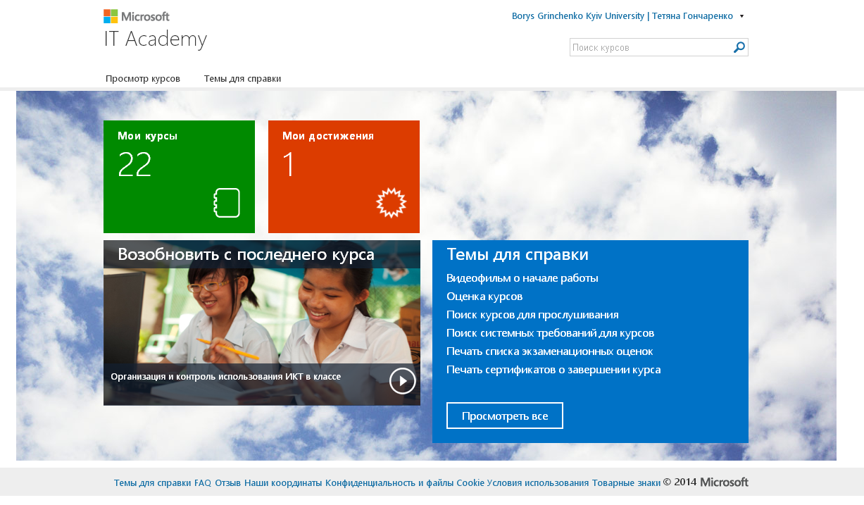
Інтерфейс

Slide 9
Курси
PowerPoint 2007, 2010, 2013
Excel 2007, 2010, 2013
Word 2007, 2010, 2013
Project 2007, 2010, 2013
Основи Windows 7
Outlook 2007, 2010, 2013
Visio 2007, 2010, 2013
Lync 2010, 2013
Office для Mac 2011
Office Web Apps
OneNote 2013
SharePoint 2010, 2013
Teaching With Technology

Slide 10
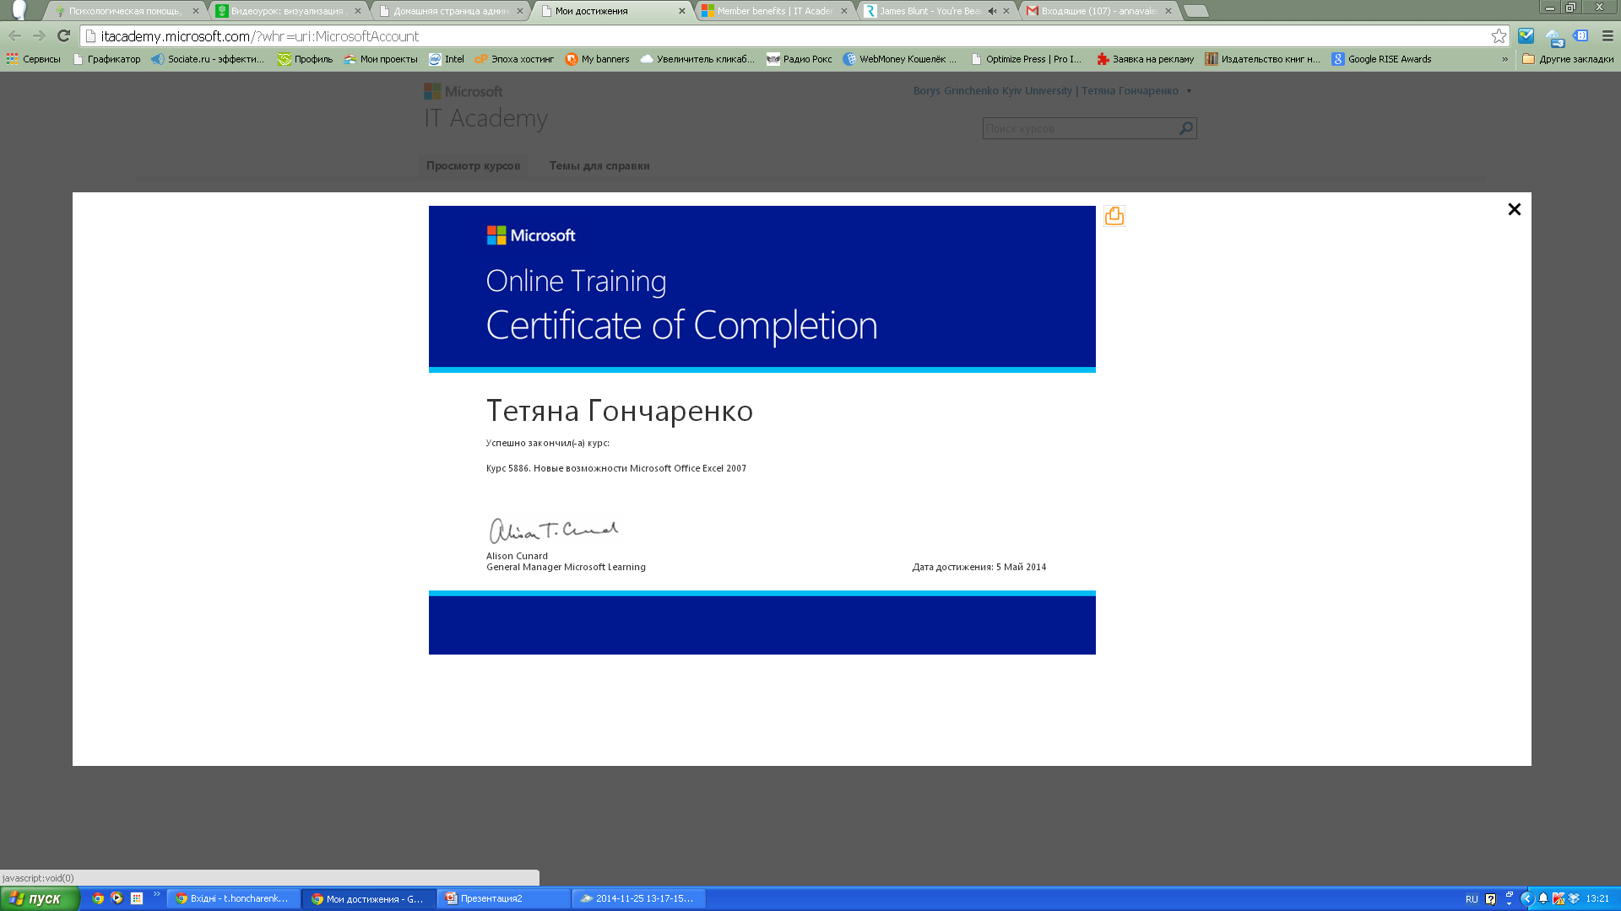
Сертифікати

Slide 11
Сертифікація = працевлаштування для студентів
55% керівників розглядають наявність сертифіката, як критерій для найму
46% керівників розглядають наявність сертифікації як критерій для просування співробітника
63% керівників усвідомлюють, що сертифіковані співробітники більш продуктивні ніж їх несертифікованих колег
40% опитаних заявили про те, що сертифікація Microsoft зіграла ключову роль при пошуку нової роботи, збереженні існуючої або при просуванні
43% опитаних отримали підвищення зарплати в результаті сертифікації Microsoft
53% опитаних вважають, що сертифікація підвищує їх цінність на ринку праці
93% заявили, що стали більш досвідченими в додатках Office в результаті сертифікації
На 50% скорочуються тимчасові витрати на типові завдання в компаніях, що мають сертифікованих співробітників
"ІТ-індустрія - це дійсно глобальний ринок. Якщо у вас немає сертифіката, що підтверджує, що Ви володієте необхідними навичками, у вас немає значної переваги»
Білл Доерті,ONE Project, Коледж Каліфорнії

Slide 12
Що робити?
Реєстрація
Перший вхід
Обрання курсів
Отримання сертифікатів
Оплата підписки 20 грн

Slide 13
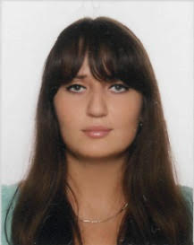
Бучинська Дар’я Леонідівна
Молодший науковий співробітник центру ІКТ-компетенцій
485-20-87
d.buchynska@kubg.edu.ua
вул. Тимошенка, 13-Б, каб. 004-А

